Slide 1
千問辦公與釘釘協同實踐分析：基於陝秦項目的場景觀察與應用建議
報告日期：2026年10月14日
用途：內部管理討論與後續驗證決策
實踐人員：Leo Zhang；活動實踐日期：2026年10月10日
Notes:
報告日期：2026年10月14日
用途：內部管理討論與後續驗證決策
實踐人員：Leo Zhang；活動實踐日期：2026年10月10日

Slide 2
一 管理層摘要
建議開展一次範圍有限、可衡量的後續驗證，當前不宜據此作出部署或擴大使用的決定。 本次實踐表明，在模擬數據和預置流程下，千問辦公能夠調用業務系統及釘釘工具，將資料讀取、字段提取、跟蹤登記和簡報分發銜接起來。最值得驗證的價值，是減少信息從資料進入工作記錄、再進入協作渠道時的重複整理與搬運。[E04、E07、E11、E20]
Notes:
建議開展一次範圍有限、可衡量的後續驗證，當前不宜據此作出部署或擴大使用的決定。 本次實踐表明，在模擬數據和預置流程下，千問辦公能夠調用業務系統及釘釘工具，將資料讀取、字段提取、跟蹤登記和簡報分發銜接起來。最值得驗證的價值，是減少信息從資料進入工作記錄、再進入協作渠道時的重複整理與搬運。[E04、E07、E11、E20]

Slide 3
一 管理層摘要（續）
證據也劃出了清楚的邊界。本次為單人演示；本人全程在千問辦公觀察到AI完成合同錄入，未手動點擊補充協議，具體寫入調用尚未在已核讀記錄中定位。跟蹤項雖曾創建並讀回，後續巡檢讀取卻為空；助手將此解釋為“第7天邊界漏判”，但原始記錄不足以支持該根因或修復成功。四次計劃巡檢中，兩次有完成記錄、兩次為執行錯誤。因此，當前只能判斷部分操作鏈路可行，不能稱完整管理閉環或持續可靠運行已獲驗證。[E01、E05、E07–E10、E15]
Notes:
證據也劃出了清楚的邊界。本次為單人演示；本人全程在千問辦公觀察到AI完成合同錄入，未手動點擊補充協議，具體寫入調用尚未在已核讀記錄中定位。跟蹤項雖曾創建並讀回，後續巡檢讀取卻為空；助手將此解釋為“第7天邊界漏判”，但原始記錄不足以支持該根因或修復成功。四次計劃巡檢中，兩次有完成記錄、兩次為執行錯誤。因此，當前只能判斷部分操作鏈路可行，不能稱完整管理閉環或持續可靠運行已獲驗證。[E01、E05、E07–E10、E15]

Slide 4
一 管理層摘要（續）
另一項值得重視的發現，是數值正確與管理判斷正確需要分別驗收。 客戶分析引用了台帳數字，同時作出“續簽手續沒辦”等缺少獨立依據的判斷。若用於項目彙報，複核人既要查數字，也要查結論是否超出材料。[E12、E23]
下一步建議優先測試文檔字段提取、項目狀態與待決策簡報草擬，採用同標準的人工對照；質量可接受後，再驗證雙人任務交接。計入複核、返工和維護後的淨改善，以及內部允許的工具、數據與權限條件，應共同決定是否擴大。現有材料沒有效率提升比例、成本收益或部門推廣效果的實測依據。[E21–E24]
Notes:
另一項值得重視的發現，是數值正確與管理判斷正確需要分別驗收。 客戶分析引用了台帳數字，同時作出“續簽手續沒辦”等缺少獨立依據的判斷。若用於項目彙報，複核人既要查數字，也要查結論是否超出材料。[E12、E23]
下一步建議優先測試文檔字段提取、項目狀態與待決策簡報草擬，採用同標準的人工對照；質量可接受後，再驗證雙人任務交接。計入複核、返工和維護後的淨改善，以及內部允許的工具、數據與權限條件，應共同決定是否擴大。現有材料沒有效率提升比例、成本收益或部門推廣效果的實測依據。[E21–E24]

Slide 5
二 實踐背景與範圍
2026年10月10日，我代表公司參加千問辦公相關活動，按照活動材料體驗了以陝秦項目為背景的辦公協作場景。活動後向主管演示了部分成果，並受託整理這份報告。報告關注辦公流程的實際變化和後續驗證價值，不評價相關產品的整體競爭力，也不延伸到軟件開發或 Agentic SDLC 實踐。[U1]
Notes:
2026年10月10日，我代表公司參加千問辦公相關活動，按照活動材料體驗了以陝秦項目為背景的辦公協作場景。活動後向主管演示了部分成果，並受託整理這份報告。報告關注辦公流程的實際變化和後續驗證價值，不評價相關產品的整體競爭力，也不延伸到軟件開發或 Agentic SDLC 實踐。[U1]

Slide 6
二 實踐背景與範圍（續）
本次使用演示租戶、預置合同及項目數據，技能包包含環境準備和六個業務技能：合同錄入、風險盤查、風險跟蹤、經營簡報、客戶決策支持、定時巡檢。單人操作覆蓋了這些流程，但覆蓋不等於全部環節完成驗收。合同錄入由AI執行，本人在千問辦公全程觀察；協同群未用於真實多人任務處理。[E01–E05；U3]
Notes:
本次使用演示租戶、預置合同及項目數據，技能包包含環境準備和六個業務技能：合同錄入、風險盤查、風險跟蹤、經營簡報、客戶決策支持、定時巡檢。單人操作覆蓋了這些流程，但覆蓋不等於全部環節完成驗收。合同錄入由AI執行，本人在千問辦公全程觀察；協同群未用於真實多人任務處理。[E01–E05；U3]

Slide 7
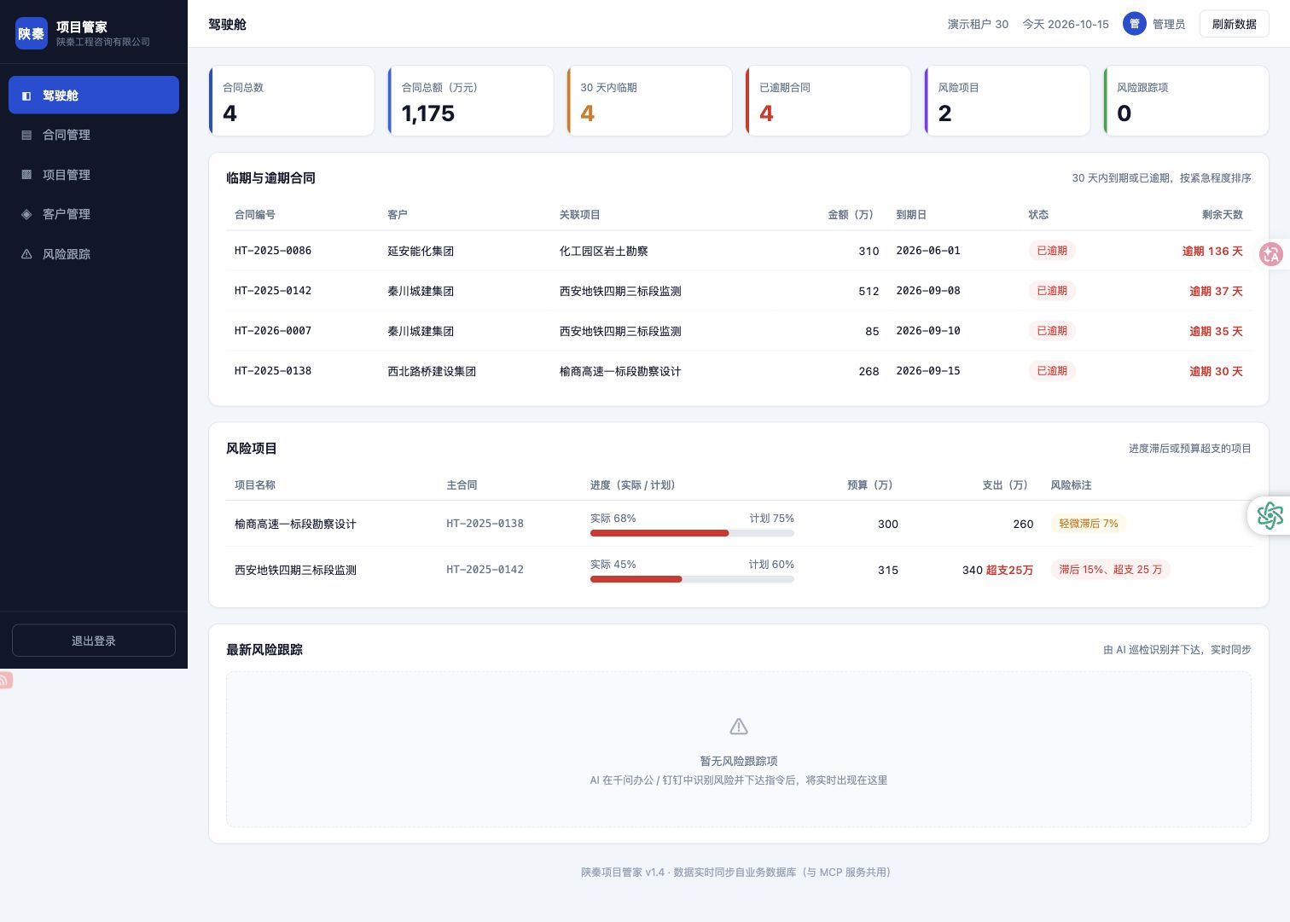
演示環境：業務駕駛艙概覽
圖1 陝秦項目管家業務駕駛艙
業務演示系統 /demo30/；2026年10月15日本輪只讀補採。
可見合同總數4、合同總額1175萬元、風險項目2、風險跟蹤項0，以及合同和項目明細。
各數值僅代表10月15日演示租戶的頁面狀態，不是業務收益或歷史運行統計。“30天內臨期”卡片顯示4且下方合同均標為已逾期，其統計口徑未核驗，不直接解釋為未來30天將到期。 對應：E01、E06、E20。
Notes:
圖1 陝秦項目管家業務駕駛艙
業務演示系統 /demo30/；2026年10月15日本輪只讀補採。
可見合同總數4、合同總額1175萬元、風險項目2、風險跟蹤項0，以及合同和項目明細。
各數值僅代表10月15日演示租戶的頁面狀態，不是業務收益或歷史運行統計。“30天內臨期”卡片顯示4且下方合同均標為已逾期，其統計口徑未核驗，不直接解釋為未來30天將到期。 對應：E01、E06、E20。

Slide 8
二 實踐背景與範圍（續）
分析先審閱三份千問底稿和當日復盤，再核對本地保存的主會話、三次巡檢執行記錄、10月14日查詢保存的運行日誌及群消息，同時讀取七個技能包和實際協議。底稿中與原始返回不符或強度過高的表述，已調整。記錄是當時狀態的本地留存，上述歷史分析沒有重新查詢或操作遠程系統；本版另於10月15日只讀補採業務界面，採集範圍見各圖注。[來源索引見附錄]
Notes:
分析先審閱三份千問底稿和當日復盤，再核對本地保存的主會話、三次巡檢執行記錄、10月14日查詢保存的運行日誌及群消息，同時讀取七個技能包和實際協議。底稿中與原始返回不符或強度過高的表述，已調整。記錄是當時狀態的本地留存，上述歷史分析沒有重新查詢或操作遠程系統；本版另於10月15日只讀補採業務界面，採集範圍見各圖注。[來源索引見附錄]

Slide 9
二 實踐背景與範圍（續）
全文區分四類內容：A為材料直接支持的事實，B為少量實踐中的觀察，C為基於證據的分析，D為尚未實施的建議或假設。以下場景中的人工方式是擬議對照，不是 HSBC 現有流程描述，也沒有現場人工計時數據。
Notes:
全文區分四類內容：A為材料直接支持的事實，B為少量實踐中的觀察，C為基於證據的分析，D為尚未實施的建議或假設。以下場景中的人工方式是擬議對照，不是 HSBC 現有流程描述，也沒有現場人工計時數據。

Slide 10
1 合同資料讀取與錄入
工作目標是把群內合同資料轉為業務台帳字段。人工對照通常需要尋找文檔、閱讀、填寫字段和複核。本次助手從群消息定位在線協議，讀取內容後列出編號、客戶、項目、金額、到期日，並另行說明狀態，隨後請求確認。所示85萬元及2026年9月10日到期等核心值與輸入一致。[A：E04]
Notes:
工作目標是把群內合同資料轉為業務台帳字段。人工對照通常需要尋找文檔、閱讀、填寫字段和複核。本次助手從群消息定位在線協議，讀取內容後列出編號、客戶、項目、金額、到期日，並另行說明狀態，隨後請求確認。所示85萬元及2026年9月10日到期等核心值與輸入一致。[A：E04]

Slide 11
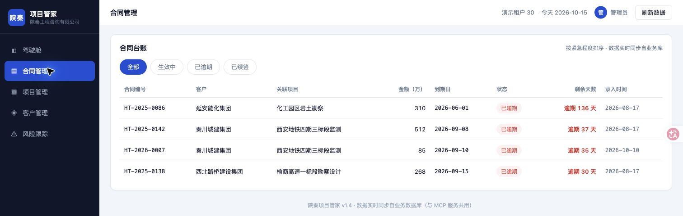
合同錄入結果：業務系統台帳
圖2 合同 HT-2026-0007 已出現在業務台帳
業務演示系統 /demo30/contracts；2026年10月15日補採。
可見合同編號、秦川城建集團、85萬元、到期日2026-09-10及錄入日期2026-10-10。
這是補採時的台帳狀態。截圖本身不展示寫入過程；“本人全程觀察AI錄入、未點擊補充協議”的說明仍依據本人更正U3。 對應：E04、E05、U3。
Notes:
圖2 合同 HT-2026-0007 已出現在業務台帳
業務演示系統 /demo30/contracts；2026年10月15日補採。
可見合同編號、秦川城建集團、85萬元、到期日2026-09-10及錄入日期2026-10-10。
這是補採時的台帳狀態。截圖本身不展示寫入過程；“本人全程觀察AI錄入、未點擊補充協議”的說明仍依據本人更正U3。 對應：E04、E05、U3。

Slide 12
1 合同資料讀取與錄入（續）
這說明讀取、提取與確認請求可以銜接。輸入卻是技能內置的短模板，由環境準備流程創建，沒有檢驗陌生合同、掃描件、多版本衝突或缺失字段。本人沒有點擊補充協議，而是在千問辦公觀察到AI完成錄入；後續台帳也存在該合同。AI錄入應作為本次體驗結果保留，但已核讀主會話尚未定位到相應寫入調用，具體確認上下文與執行回執仍需補齊，才能驗收完整寫入過程。[A/B：E04–E05；U3]
對科技項目工作的參考價值，是從限定材料中提取可核對的交接字段，並附原文出處，交由人確認。下一輪可用新材料衡量字段正確性、完整性與複核工時。是否省時目前未知。
Notes:
這說明讀取、提取與確認請求可以銜接。輸入卻是技能內置的短模板，由環境準備流程創建，沒有檢驗陌生合同、掃描件、多版本衝突或缺失字段。本人沒有點擊補充協議，而是在千問辦公觀察到AI完成錄入；後續台帳也存在該合同。AI錄入應作為本次體驗結果保留，但已核讀主會話尚未定位到相應寫入調用，具體確認上下文與執行回執仍需補齊，才能驗收完整寫入過程。[A/B：E04–E05；U3]
對科技項目工作的參考價值，是從限定材料中提取可核對的交接字段，並附原文出處，交由人確認。下一輪可用新材料衡量字段正確性、完整性與複核工時。是否省時目前未知。

Slide 13
2 風險信息匯總與待決策簡報
工作目標是把分散台帳整理為一份可討論的狀態簡報。助手讀取合同、風險項目和跟蹤三路數據，生成“新增、風險、已處理、待拍板”內容，併發到群里。回讀可見三項待拍板事項，也區分了“協議文檔已歸檔”與“台帳錄入待確認”。這些是有記錄的實際輸出。[A：E11]
有參考價值的是狀態和責任點的顯性表達。卡片顏色、@提醒和排版屬於普通功能，尚無證據說明它們提高了決策質量或響應速度。風險接口已返回逾期天數、超支額和進度差，模型主要完成調用、聚合與表達，不能把後台規則計算都歸為模型獨立識別風險。[A/C：E06、E11、E13]
Notes:
工作目標是把分散台帳整理為一份可討論的狀態簡報。助手讀取合同、風險項目和跟蹤三路數據，生成“新增、風險、已處理、待拍板”內容，併發到群里。回讀可見三項待拍板事項，也區分了“協議文檔已歸檔”與“台帳錄入待確認”。這些是有記錄的實際輸出。[A：E11]
有參考價值的是狀態和責任點的顯性表達。卡片顏色、@提醒和排版屬於普通功能，尚無證據說明它們提高了決策質量或響應速度。風險接口已返回逾期天數、超支額和進度差，模型主要完成調用、聚合與表達，不能把後台規則計算都歸為模型獨立識別風險。[A/C：E06、E11、E13]

Slide 14
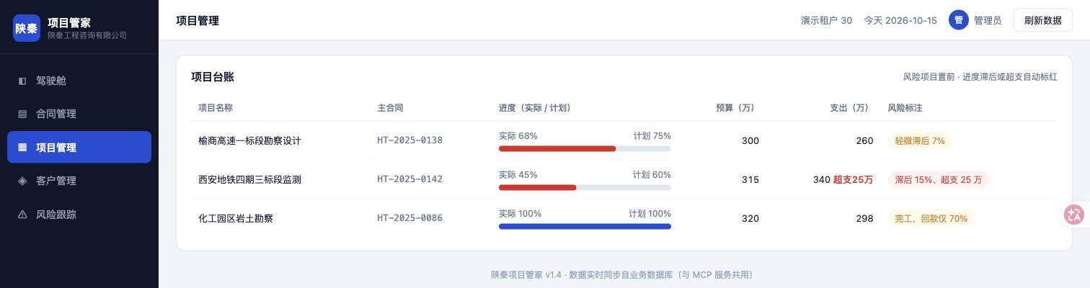
項目台帳：進度與預算風險
圖3 項目台帳中的進度、預算與支出
業務演示系統 /demo30/projects；2026年10月15日本輪只讀補採。
可見地鐵監測實際進度45%、計劃60%，預算315萬元、支出340萬元；界面另顯示榆商項目的進度差。
這是10月15日只讀補採狀態，不能替代10月10日接口返回。界面“滯後15%”按兩項進度值應解讀為相差15個百分點；風險標籤由業務系統顯示，不能全部歸為模型獨立識別。 對應：E06、E23。
Notes:
圖3 項目台帳中的進度、預算與支出
業務演示系統 /demo30/projects；2026年10月15日本輪只讀補採。
可見地鐵監測實際進度45%、計劃60%，預算315萬元、支出340萬元；界面另顯示榆商項目的進度差。
這是10月15日只讀補採狀態，不能替代10月10日接口返回。界面“滯後15%”按兩項進度值應解讀為相差15個百分點；風險標籤由業務系統顯示，不能全部歸為模型獨立識別。 對應：E06、E23。

Slide 15
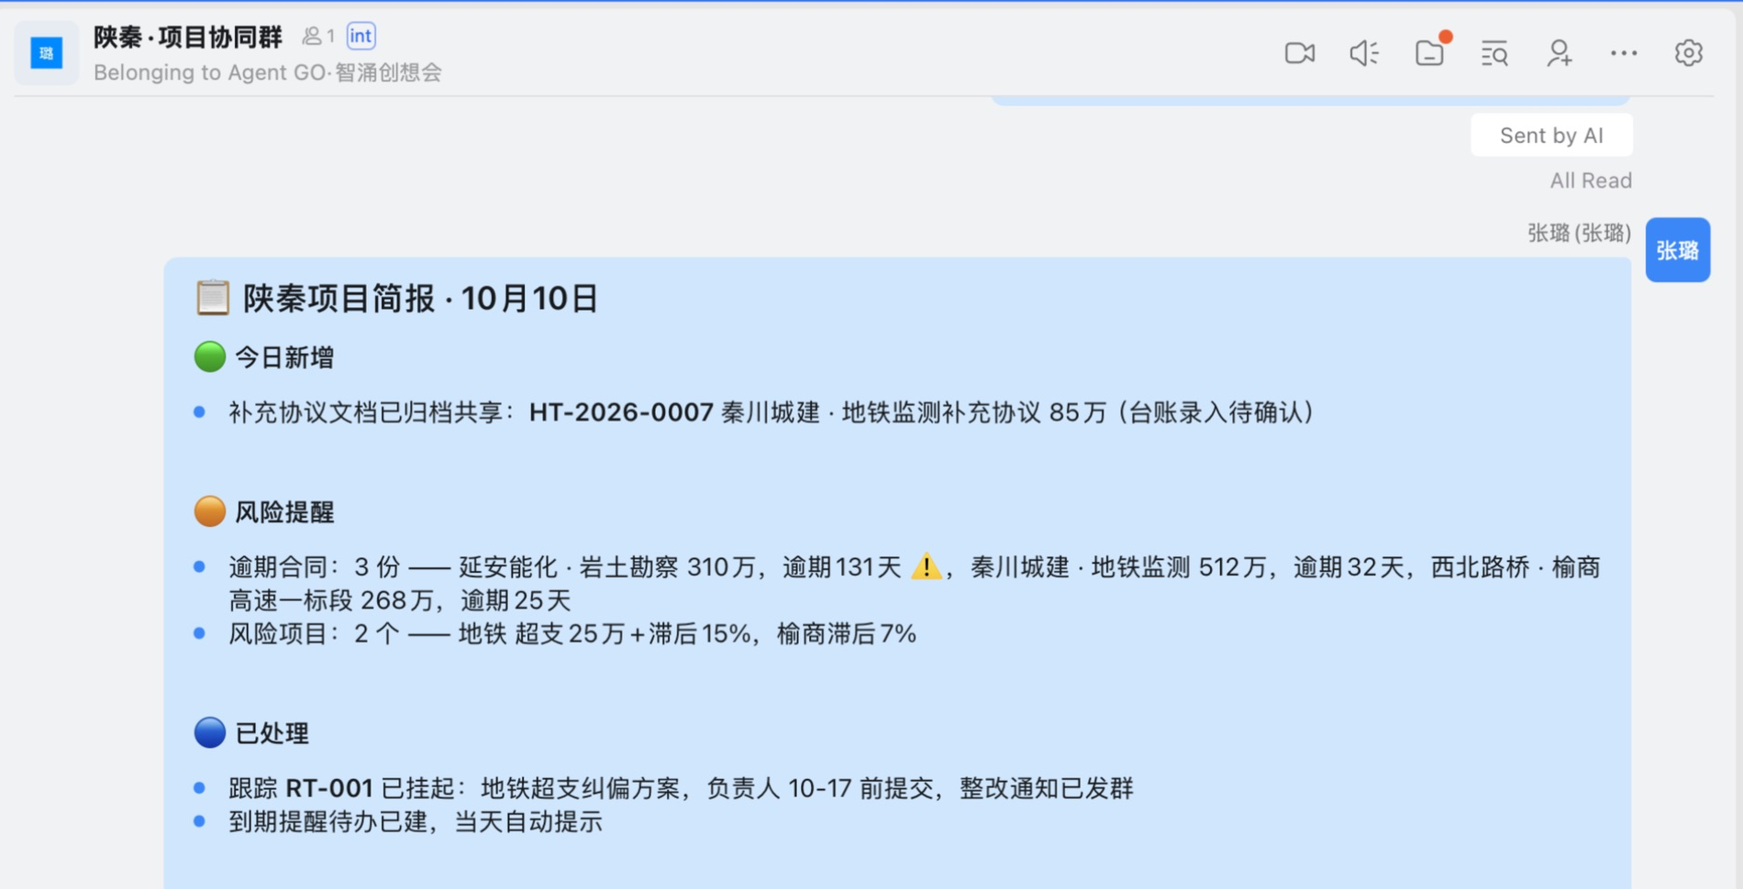
群簡報：信息已進入釘釘會話
圖4 釘釘保留的10月10日項目簡報（節選）
本機DingTalk，“陝秦·項目協同群”；2026年10月15日補採。
可見“今日新增”“風險提醒”“已處理”等內容，補充協議在這條簡報中仍標為“台帳錄入待確認”。
這是當前客戶端中的歷史消息，不能單憑它確定最初版本或後續辦結狀態。群為單人演示；消息中的“自動提示”也不等於提醒送達已獲驗證。 對應：E07、E08、E11。
Notes:
圖4 釘釘保留的10月10日項目簡報（節選）
本機DingTalk，“陝秦·項目協同群”；2026年10月15日補採。
可見“今日新增”“風險提醒”“已處理”等內容，補充協議在這條簡報中仍標為“台帳錄入待確認”。
這是當前客戶端中的歷史消息，不能單憑它確定最初版本或後續辦結狀態。群為單人演示；消息中的“自動提示”也不等於提醒送達已獲驗證。 對應：E07、E08、E11。

Slide 16
2 風險信息匯總與待決策簡報（續）
該場景適合優先測試項目簡報草稿，但必須限制解釋範圍。合同到期不等於付款拖欠，合同金額不等於應追回金額；計劃進度60%與實際45%相差15個百分點。需要業務判斷的內容，應作為待確認事項呈現。[C：E23]
Notes:
該場景適合優先測試項目簡報草稿，但必須限制解釋範圍。合同到期不等於付款拖欠，合同金額不等於應追回金額；計劃進度60%與實際45%相差15個百分點。需要業務判斷的內容，應作為待確認事項呈現。[C：E23]

Slide 17
3 口語指令登記與通知
工作目標是將“一周內提交糾偏方案”轉為可跟蹤事項。記錄顯示助手創建RT-001，填寫項目、要求、期限和“項目負責人”，隨後創建個人待辦、發送整改通知，並讀回群消息。相較擬議人工流程，助手承擔了多處登記和通知文字的生成。[A/B：E07]
它展示了從指令到工作對象的銜接，尚未展示責任落實。責任人仍是泛稱，待辦給了演示者自己；本次沒有另一人接單、執行、反饋和辦結記錄。創建帶截止時間的待辦，也不等於實際通知已到達。[A：E01、E08]
Notes:
工作目標是將“一周內提交糾偏方案”轉為可跟蹤事項。記錄顯示助手創建RT-001，填寫項目、要求、期限和“項目負責人”，隨後創建個人待辦、發送整改通知，並讀回群消息。相較擬議人工流程，助手承擔了多處登記和通知文字的生成。[A/B：E07]
它展示了從指令到工作對象的銜接，尚未展示責任落實。責任人仍是泛稱，待辦給了演示者自己；本次沒有另一人接單、執行、反饋和辦結記錄。創建帶截止時間的待辦，也不等於實際通知已到達。[A：E01、E08]

Slide 18
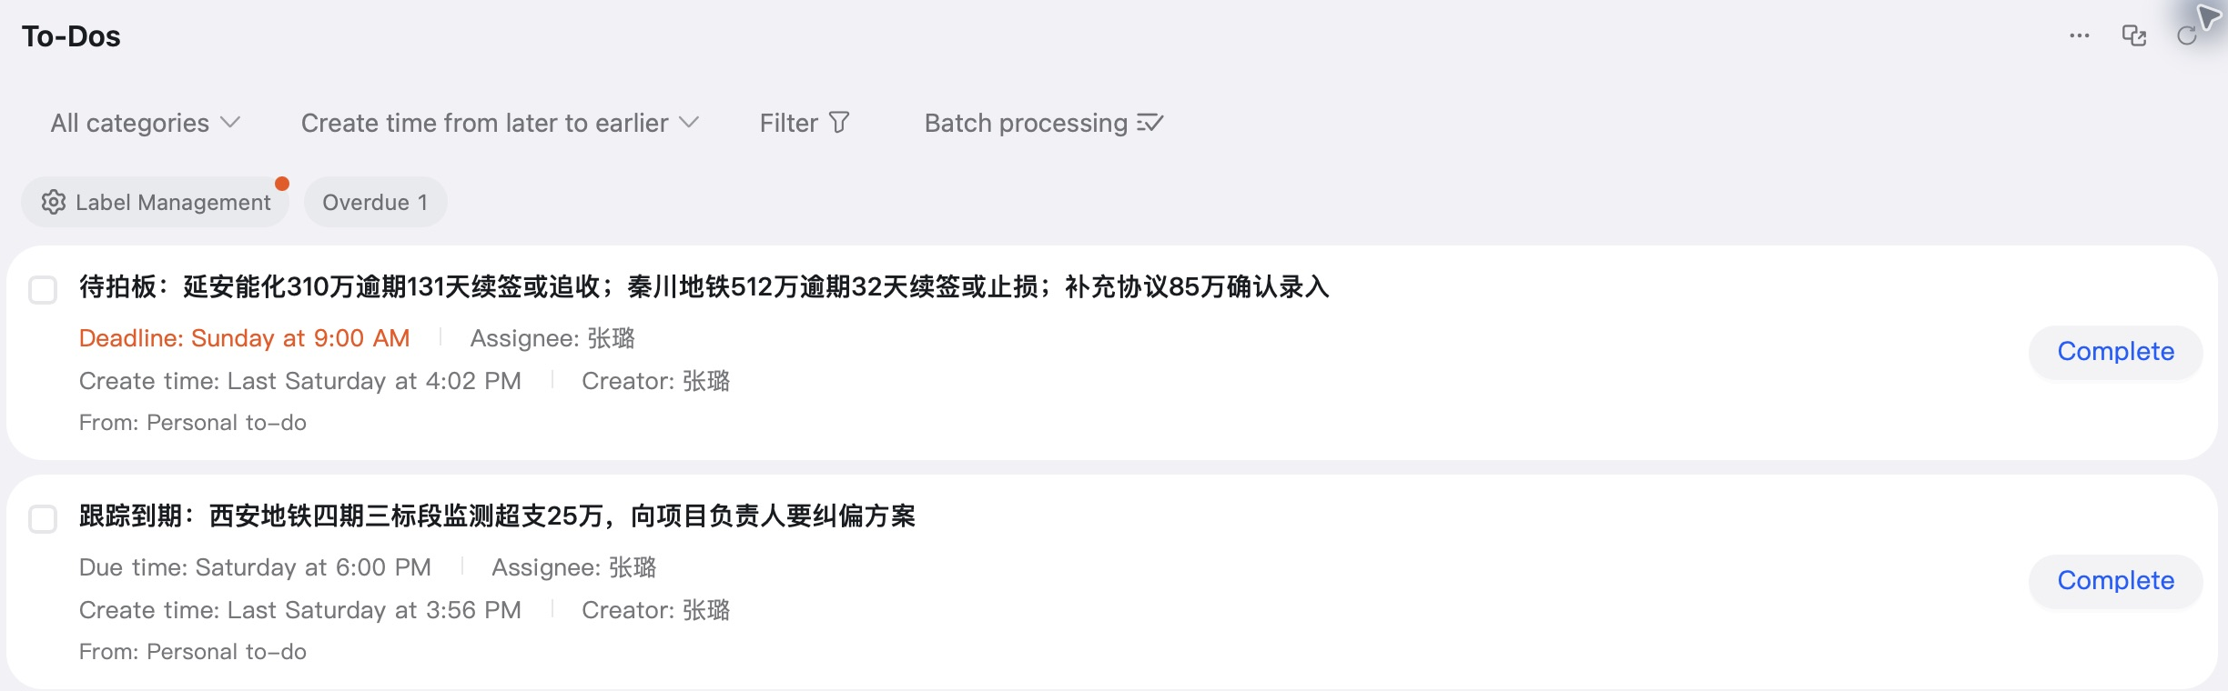
釘釘待辦：從消息形成跟進事項
圖5 已創建的待拍板與糾偏方案跟蹤待辦
本機DingTalk，To-Dos列表；2026年10月15日補採。
可見兩項實踐待辦、執行人和期限。界面顯示待拍板為Sunday 9:00 AM，糾偏跟蹤為Saturday 6:00 PM；兩項仍提供“Complete”按鈕。
截圖補強待辦存在的證據，未證明提醒觸達、負責人接單或業務辦結。相對日期需結合採集日與原始記錄解讀，不視為新的執行效果測試。 對應：E07、E08。
Notes:
圖5 已創建的待拍板與糾偏方案跟蹤待辦
本機DingTalk，To-Dos列表；2026年10月15日補採。
可見兩項實踐待辦、執行人和期限。界面顯示待拍板為Sunday 9:00 AM，糾偏跟蹤為Saturday 6:00 PM；兩項仍提供“Complete”按鈕。
截圖補強待辦存在的證據，未證明提醒觸達、負責人接單或業務辦結。相對日期需結合採集日與原始記錄解讀，不視為新的執行效果測試。 對應：E07、E08。

Slide 19
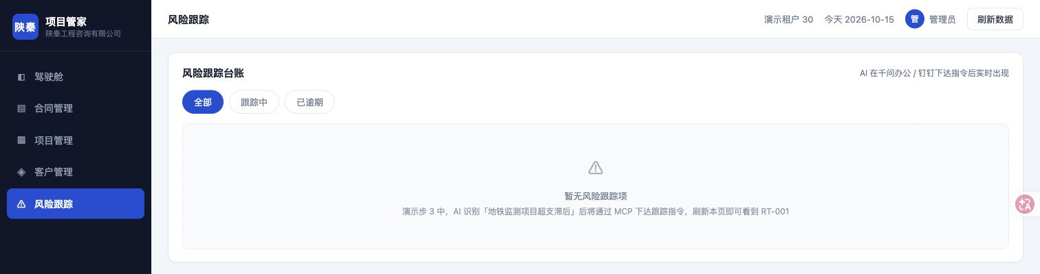
風險跟蹤：當前列表為空
圖6 風險跟蹤頁面當前顯示“暫無風險跟蹤項”
業務演示系統 /demo30/risks；2026年10月15日本輪只讀補採。
“全部”篩選已選中，當前頁面顯示“暫無風險跟蹤項”，未見RT-001。
這是10月15日的當前界面，不證明RT-001被刪除，也不能解釋10月10日兩次讀取差異的原因。與待辦仍存在的截圖並列，說明不同工作對象的狀態需分別核對。 對應：E07、E09、E10。
Notes:
圖6 風險跟蹤頁面當前顯示“暫無風險跟蹤項”
業務演示系統 /demo30/risks；2026年10月15日本輪只讀補採。
“全部”篩選已選中，當前頁面顯示“暫無風險跟蹤項”，未見RT-001。
這是10月15日的當前界面，不證明RT-001被刪除，也不能解釋10月10日兩次讀取差異的原因。與待辦仍存在的截圖並列，說明不同工作對象的狀態需分別核對。 對應：E07、E09、E10。

Slide 20
3 口語指令登記與通知（續）
此外，主會話在16:02讀到RT-001，16:11巡檢子任務卻讀到空列表。現有記錄無法判定是租戶或連接上下文差異、數據重置、持久化問題還是其他原因。下一輪應在獨立沙盒中驗證同一事項跨記錄、待辦、通知的對應關係，再引入真實接收者；不能僅按發送成功驗收。[A/C：E09]
Notes:
此外，主會話在16:02讀到RT-001，16:11巡檢子任務卻讀到空列表。現有記錄無法判定是租戶或連接上下文差異、數據重置、持久化問題還是其他原因。下一輪應在獨立沙盒中驗證同一事項跨記錄、待辦、通知的對應關係，再引入真實接收者；不能僅按發送成功驗收。[A/C：E09]

Slide 21
4 每日巡檢與異常處理
工作目標是重複查詢風險，僅在需要處理時通知。千問辦公創建每日09:00的任務，並即時觸發一次演示。之後四次計劃執行中，10月11日記錄為too_late，12日為sleep，13日和14日記錄為完成；後兩天群消息分別在09:11:57和09:11:38出現。具體原因只按日誌已提供的信息表述。[A：E15–E16]
最需要糾正的，是此前復盤的故障解釋。10月10日巡檢接口返回的跟蹤列表已為空，助手卻解釋為“恰好第7天被漏判”，隨後修改提示詞並確認調度啟用。沒有相同有數據條件下的復測證明。配置已更新和任務仍啟用，不能證明業務問題已修復。[A/C：E09–E10]
Notes:
工作目標是重複查詢風險，僅在需要處理時通知。千問辦公創建每日09:00的任務，並即時觸發一次演示。之後四次計劃執行中，10月11日記錄為too_late，12日為sleep，13日和14日記錄為完成；後兩天群消息分別在09:11:57和09:11:38出現。具體原因只按日誌已提供的信息表述。[A：E15–E16]
最需要糾正的，是此前復盤的故障解釋。10月10日巡檢接口返回的跟蹤列表已為空，助手卻解釋為“恰好第7天被漏判”，隨後修改提示詞並確認調度啟用。沒有相同有數據條件下的復測證明。配置已更新和任務仍啟用，不能證明業務問題已修復。[A/C：E09–E10]

Slide 22
4 每日巡檢與異常處理（續）
這類巡檢具有後續驗證價值，但暫不宜作為關鍵到期事項的唯一保障。無群消息可能表示沒有風險，也可能表示沒有運行；應分別驗證業務通知、運行健康、延遲、失敗告警和人工接管。本次只核對了該群和已有日誌，不能斷言平台不存在其他告警渠道。[C/D：E17]
Notes:
這類巡檢具有後續驗證價值，但暫不宜作為關鍵到期事項的唯一保障。無群消息可能表示沒有風險，也可能表示沒有運行；應分別驗證業務通知、運行健康、延遲、失敗告警和人工接管。本次只核對了該群和已有日誌，不能斷言平台不存在其他告警渠道。[C/D：E17]

Slide 23
四次計劃巡檢的實際記錄
10月11日 · 執行錯誤
日誌：too_late
不據此推定設備未在線
10月12日 · 執行錯誤
日誌：sleep
恢復與其他告警渠道待核
10月13日 · 有完成記錄
群消息：09:11:57
計劃時間：09:00
10月14日 · 有完成記錄
群消息：09:11:38
計劃時間：09:00
E15–E17；另有10月10日手動演示。僅描述這四次計劃，不估計產品總體可靠率。
Notes:
10月11日 · 執行錯誤
日誌：too_late
不據此推定設備未在線
10月12日 · 執行錯誤
日誌：sleep
恢復與其他告警渠道待核
10月13日 · 有完成記錄
群消息：09:11:57
計劃時間：09:00
10月14日 · 有完成記錄
群消息：09:11:38
計劃時間：09:00
E15–E17；另有10月10日手動演示。僅描述這四次計劃，不估計產品總體可靠率。

Slide 24
1 可驗證的增量來自工作載體之間的銜接
千問負責理解請求、組織內容和調用工具；業務系統提供記錄及部分規則計算；釘釘承載在線文檔、群消息和個人待辦；定時任務由千問辦公創建。單獨使用AI也能根據人工提供的資料生成摘要。釘釘在本次增加的是輸入獲取和輸出落到協作對象的路徑，減少人工搬運的可能性由此產生。[A/C：E20]
但沒有“單獨AI”與“AI連接平台”的同任務對照，無法量化這部分增益。若現有模板或普通自動化能更穩定地完成固定規則任務，也應作為比較對象。[D：E21–E22]
Notes:
千問負責理解請求、組織內容和調用工具；業務系統提供記錄及部分規則計算；釘釘承載在線文檔、群消息和個人待辦；定時任務由千問辦公創建。單獨使用AI也能根據人工提供的資料生成摘要。釘釘在本次增加的是輸入獲取和輸出落到協作對象的路徑，減少人工搬運的可能性由此產生。[A/C：E20]
但沒有“單獨AI”與“AI連接平台”的同任務對照，無法量化這部分增益。若現有模板或普通自動化能更穩定地完成固定規則任務，也應作為比較對象。[D：E21–E22]

Slide 25
信息如何在工具之間流轉
輸入與資料
群內在線文檔、業務台帳查詢結果
材料質量與口徑仍需核對
千問辦公
理解請求、組織內容、調用工具
創建定時任務
業務系統
保存、查詢業務記錄
返回部分規則計算結果
釘釘
承載在線文檔、群消息與個人待辦
多人接單、執行與辦結尚未驗證
依據 E20、E07–E09 歸納分工；各場景路徑不同，不代表完整閉環已獲驗證。
Notes:
輸入與資料
群內在線文檔、業務台帳查詢結果
材料質量與口徑仍需核對
千問辦公
理解請求、組織內容、調用工具
創建定時任務
業務系統
保存、查詢業務記錄
返回部分規則計算結果
釘釘
承載在線文檔、群消息與個人待辦
多人接單、執行與辦結尚未驗證
依據 E20、E07–E09 歸納分工；各場景路徑不同，不代表完整閉環已獲驗證。

Slide 26
2 控制措施需要分項驗收
演示保留了有意義的正面觀察：合同提取後請求確認、客戶分析留在對話內、跨組織讀取被拒絕、@格式錯誤被攔截、部分消息進行了回讀。[A/B：E03、E13–E14]
這些控制的作用不同。格式校驗不能代替業務審批；寫在技能裡的“不發群”約定，不能證明所有衝突指令都會被阻斷；一條確認請求不能證明確認內容與最終寫入始終對應。用戶未點擊協議也不等於AI未經授權，應核對具體確認與執行過程。後續應分別測試拒絕、修改、重試、錯誤目標和權限不足等情形。[C/D：E14]
Notes:
演示保留了有意義的正面觀察：合同提取後請求確認、客戶分析留在對話內、跨組織讀取被拒絕、@格式錯誤被攔截、部分消息進行了回讀。[A/B：E03、E13–E14]
這些控制的作用不同。格式校驗不能代替業務審批；寫在技能裡的“不發群”約定，不能證明所有衝突指令都會被阻斷；一條確認請求不能證明確認內容與最終寫入始終對應。用戶未點擊協議也不等於AI未經授權，應核對具體確認與執行過程。後續應分別測試拒絕、修改、重試、錯誤目標和權限不足等情形。[C/D：E14]

Slide 27
3 可靠報告需要同時核查字段和解釋
客戶分析的接口返回包括合作金額、項目數、到期日和狀態，但助手進一步斷言“續簽/延期手續沒辦”及“收入處於無合同保障”狀態。輸入不足以建立這些結論，客戶資源優先級也沒有回款、收益等完整依據。材料正確被讀取，並不保證其業務解釋成立。[A/C：E12]
同樣，巡檢的錯誤歸因進入復盤後，又被底稿寫成已修復。這提醒管理者：AI生成的總結應保留原始返回和人工修訂依據，不能用另一份AI摘要相互證明。[C：E10]
Notes:
客戶分析的接口返回包括合作金額、項目數、到期日和狀態，但助手進一步斷言“續簽/延期手續沒辦”及“收入處於無合同保障”狀態。輸入不足以建立這些結論，客戶資源優先級也沒有回款、收益等完整依據。材料正確被讀取，並不保證其業務解釋成立。[A/C：E12]
同樣，巡檢的錯誤歸因進入復盤後，又被底稿寫成已修復。這提醒管理者：AI生成的總結應保留原始返回和人工修訂依據，不能用另一份AI摘要相互證明。[C：E10]

Slide 28
4 當前證據支持部分可行性，尚不支持效果和推廣結論
判斷層次 | 當前依據 | 結論
功能可用 | 有文檔讀取、跟蹤寫入、待辦創建及消息回讀記錄 | 多項功能在當時條件下可用
場景可行 | 模擬數據、單人、預置技能下的連續操作 | 部分鏈路可行，端到端仍有缺口
效果得到驗證 | 無人工基線、統一質量評分和交接效果測量 | 尚未驗證
Notes:
判斷層次 | 當前依據 | 結論
功能可用 | 有文檔讀取、跟蹤寫入、待辦創建及消息回讀記錄 | 多項功能在當時條件下可用
場景可行 | 模擬數據、單人、預置技能下的連續操作 | 部分鏈路可行，端到端仍有缺口
效果得到驗證 | 無人工基線、統一質量評分和交接效果測量 | 尚未驗證

Slide 29
4 當前證據支持部分可行性，尚不支持效果和推廣結論（續）
判斷層次 | 當前依據 | 結論
規模化推廣可行 | 未測試銀行環境、多人使用與長期運維 | 尚未驗證
Notes:
判斷層次 | 當前依據 | 結論
規模化推廣可行 | 未測試銀行環境、多人使用與長期運維 | 尚未驗證

Slide 30
4 當前證據支持部分可行性，尚不支持效果和推廣結論（續）
七個技能包確實提供了可復用流程，但包含演示群、人員和舊日期等示例依賴。推廣成本還包括參數遷移、權限確認、測試和後續維護，本次沒有相關成本數據。[E19、E21、E24]
Notes:
七個技能包確實提供了可復用流程，但包含演示群、人員和舊日期等示例依賴。推廣成本還包括參數遷移、權限確認、測試和後續維護，本次沒有相關成本數據。[E19、E21、E24]

Slide 31
五 對銀行科技工作的應用價值與局限
值得研究的用途集中在項目資料提取、狀態匯總、待決策事項準備和任務交接。這些工作有機會利用AI處理語言和組織信息的能力；業務對象、最終判斷、發送範圍與責任歸屬仍需明確。這裡提出的是用途假設，不代表本行存在相應痛點，或已經批准使用相關產品。[C/D：E22、E24]
Notes:
值得研究的用途集中在項目資料提取、狀態匯總、待決策事項準備和任務交接。這些工作有機會利用AI處理語言和組織信息的能力；業務對象、最終判斷、發送範圍與責任歸屬仍需明確。這裡提出的是用途假設，不代表本行存在相應痛點，或已經批准使用相關產品。[C/D：E22、E24]

Slide 32
五 對銀行科技工作的應用價值與局限（續）
企業內部可用性需要單獨評估。業務或項目負責人應確定資料口徑、驗收標準和最終責任；科技團隊設計測試、記錄失敗及人工接管；信息安全與數據責任方確認工具、資料類別、傳輸、留存和訪問條件；平台團隊確認身份權限、接口、審計、調度與支持方式。具體適用的內部流程待確認，本報告不推斷既有架構或控制缺口。[D：E24]
Notes:
企業內部可用性需要單獨評估。業務或項目負責人應確定資料口徑、驗收標準和最終責任；科技團隊設計測試、記錄失敗及人工接管；信息安全與數據責任方確認工具、資料類別、傳輸、留存和訪問條件；平台團隊確認身份權限、接口、審計、調度與支持方式。具體適用的內部流程待確認，本報告不推斷既有架構或控制缺口。[D：E24]

Slide 33
五 對銀行科技工作的應用價值與局限（續）
當前主要局限是樣本預置且單一、單人演示、沒有效果基線，以及跟蹤狀態差異尚未解釋。真實任務中的資料質量、口徑衝突和例外處理會增加複核成本。即使後續能生成更快，也需檢查最終交付是否仍達到原要求，以及是否把原來的錄入工作變成了更費時的檢查工作。
Notes:
當前主要局限是樣本預置且單一、單人演示、沒有效果基線，以及跟蹤狀態差異尚未解釋。真實任務中的資料質量、口徑衝突和例外處理會增加複核成本。即使後續能生成更快，也需檢查最終交付是否仍達到原要求，以及是否把原來的錄入工作變成了更費時的檢查工作。

Slide 34
1 先驗證兩個範圍明確的任務
建議由主管指定任務負責人，在內部允許的環境內安排一個兩周以內的驗證窗口，以合成資料測試“字段提取”和“項目簡報草擬”。時間盒是建議，不是已確認計劃或見效承諾。所有輸出先由人審核；任何進一步使用脫敏或真實內部資料，均需符合實際允許範圍。[D]
暫不優先投入客戶經營決策、關鍵提醒無人值守和更多展示性排版。雙人任務交接可作為下一階段，用於驗證協作平台是否產生額外價值。
Notes:
建議由主管指定任務負責人，在內部允許的環境內安排一個兩周以內的驗證窗口，以合成資料測試“字段提取”和“項目簡報草擬”。時間盒是建議，不是已確認計劃或見效承諾。所有輸出先由人審核；任何進一步使用脫敏或真實內部資料，均需符合實際允許範圍。[D]
暫不優先投入客戶經營決策、關鍵提醒無人值守和更多展示性排版。雙人任務交接可作為下一階段，用於驗證協作平台是否產生額外價值。

Slide 35
2 用相同驗收標準比較完整任務
建議每個場景準備6對難度相近、內容不同的任務，兩個場景合計12對、24次執行，人工與AI輔助各12次。隨機分配方法並交替執行順序，避免先手工做完同一材料再讓AI重做的記憶影響；使用相同輸入範圍和最終驗收標準，正式計時前的練習與配置單列。該樣本量只用於初步觀察，不支持部門級收益外推。[D]
Notes:
建議每個場景準備6對難度相近、內容不同的任務，兩個場景合計12對、24次執行，人工與AI輔助各12次。隨機分配方法並交替執行順序，避免先手工做完同一材料再讓AI重做的記憶影響；使用相同輸入範圍和最終驗收標準，正式計時前的練習與配置單列。該樣本量只用於初步觀察，不支持部門級收益外推。[D]

Slide 36
2 用相同驗收標準比較完整任務（續）
核心指標僅保留人工主動工時、到驗收總耗時、輸出完整性/準確性及修改輪次。工時包括提示輸入、複核、確認、搬運、返工和失敗後的人工兜底；另記錄學習和維護成本。初稿與最終質量分別評分，失敗和放棄案例都保留。沒有數據前，不填基準值或目標節省比例。[D]
若初步結果可接受，再用新任務比較“AI草擬後人工搬運”和“AI連接協作平台”，把連接收益從模型生成收益中分離；以雙人測試檢查責任人、期限、事項ID和接單信息是否完整。
Notes:
核心指標僅保留人工主動工時、到驗收總耗時、輸出完整性/準確性及修改輪次。工時包括提示輸入、複核、確認、搬運、返工和失敗後的人工兜底；另記錄學習和維護成本。初稿與最終質量分別評分，失敗和放棄案例都保留。沒有數據前，不填基準值或目標節省比例。[D]
若初步結果可接受，再用新任務比較“AI草擬後人工搬運”和“AI連接協作平台”，把連接收益從模型生成收益中分離；以雙人測試檢查責任人、期限、事項ID和接單信息是否完整。

Slide 37
3 按結果決定擴大或停止
擴大前，應同時看到同標準的交付質量、計入複核及維護後的淨改善、可追溯的錯誤處理，以及已確認的使用條件。關鍵錯誤不能漏過驗收，未經授權的寫入或分發不能發生。具體時間改善標準和非關鍵誤差容限應由任務負責人在看結果前設定。[D]
若草稿有價值而連接成本抵銷收益，可僅保留草稿輔助；若狀態不一致、關鍵事項靜默遺漏或責任無法落實，應停止相應自動動作並恢復人工流程。效果不明確時，可以結束驗證，不必為繼續試用而擴展範圍。
Notes:
擴大前，應同時看到同標準的交付質量、計入複核及維護後的淨改善、可追溯的錯誤處理，以及已確認的使用條件。關鍵錯誤不能漏過驗收，未經授權的寫入或分發不能發生。具體時間改善標準和非關鍵誤差容限應由任務負責人在看結果前設定。[D]
若草稿有價值而連接成本抵銷收益，可僅保留草稿輔助；若狀態不一致、關鍵事項靜默遺漏或責任無法落實，應停止相應自動動作並恢復人工流程。效果不明確時，可以結束驗證，不必為繼續試用而擴展範圍。

Slide 38
附錄A 案例證據表
事項 | 最直接依據 | 可支持的結論與限制
合同提取 | R1第320、325行；M5 | 原文與核心值可核對，有確認請求；預置模板單例
Notes:
事項 | 最直接依據 | 可支持的結論與限制
合同提取 | R1第320、325行；M5 | 原文與核心值可核對，有確認請求；預置模板單例

Slide 39
附錄A 案例證據表（續）
事項 | 最直接依據 | 可支持的結論與限制
合同後續錄入 | 用戶更正U3；R3第16行、R5第73行 | 本人觀察AI完成錄入，未手動點擊協議；台帳有記錄，具體寫入調用與確認過程待核
Notes:
事項 | 最直接依據 | 可支持的結論與限制
合同後續錄入 | 用戶更正U3；R3第16行、R5第73行 | 本人觀察AI完成錄入，未手動點擊協議；台帳有記錄，具體寫入調用與確認過程待核

Slide 40
附錄A 案例證據表（續）
事項 | 最直接依據 | 可支持的結論與限制
跟蹤與分發 | R1第380、387、395、438行 | 寫入、待辦創建、群通知讀回有記錄；無多人接單與辦結
跟蹤狀態差異 | R1第438行對R2第33行 | 當日兩次讀取分別為1條和0條；原因及連接上下文待查
Notes:
事項 | 最直接依據 | 可支持的結論與限制
跟蹤與分發 | R1第380、387、395、438行 | 寫入、待辦創建、群通知讀回有記錄；無多人接單與辦結
跟蹤狀態差異 | R1第438行對R2第33行 | 當日兩次讀取分別為1條和0條；原因及連接上下文待查

Slide 41
附錄A 案例證據表（續）
事項 | 最直接依據 | 可支持的結論與限制
提示詞修訂 | R1第513–525行 | 更新並查到啟用；不等於根因成立或復測通過
簡報與解釋風險 | R1第459行；第415、418行 | 簡報內容可讀回；客戶回復的部分判斷超出輸入
Notes:
事項 | 最直接依據 | 可支持的結論與限制
提示詞修訂 | R1第513–525行 | 更新並查到啟用；不等於根因成立或復測通過
簡報與解釋風險 | R1第459行；第415、418行 | 簡報內容可讀回；客戶回復的部分判斷超出輸入

Slide 42
附錄A 案例證據表（續）
事項 | 最直接依據 | 可支持的結論與限制
巡檢可靠性 | R5第61、69行；R3、R4 | 四次計劃中兩次錯誤、兩次完成；不估計產品總體可靠率
演示邊界 | U2；K1–K7；M7 | 單人、演示環境、七技能；截圖是材料入口而非操作結果
Notes:
事項 | 最直接依據 | 可支持的結論與限制
巡檢可靠性 | R5第61、69行；R3、R4 | 四次計劃中兩次錯誤、兩次完成；不估計產品總體可靠率
演示邊界 | U2；K1–K7；M7 | 單人、演示環境、七技能；截圖是材料入口而非操作結果

Slide 43
附錄B 優先待確認事項
1. RT-001在不同讀取中為何不一致：需要匹配租戶、連接上下文和服務端變更記錄，不能僅調提示詞。
2. AI錄入補充協議的具體調用、確認上下文和回執：本人已明確由AI錄入、全程觀察，仍需補齊執行記錄與台帳的對應。
3. 待辦到期是否實際通知、漏跑是否有其他告警渠道：創建和群內靜默均不能代替觸達檢查。
4. 哪兩個實際任務值得試驗、由誰驗收，以及允許的工具和資料範圍：需主管及相應責任方決定。
Notes:
1. RT-001在不同讀取中為何不一致：需要匹配租戶、連接上下文和服務端變更記錄，不能僅調提示詞。
2. AI錄入補充協議的具體調用、確認上下文和回執：本人已明確由AI錄入、全程觀察，仍需補齊執行記錄與台帳的對應。
3. 待辦到期是否實際通知、漏跑是否有其他告警渠道：創建和群內靜默均不能代替觸達檢查。
4. 哪兩個實際任務值得試驗、由誰驗收，以及允許的工具和資料範圍：需主管及相應責任方決定。

Slide 44
附錄B 優先待確認事項（續）
5. 活動正式名稱和主辦方的準確寫法：群內展示名與既有文章寫法不同，不影響當前場景分析。
Notes:
5. 活動正式名稱和主辦方的準確寫法：群內展示名與既有文章寫法不同，不影響當前場景分析。

Slide 45
附錄C 評估記錄建議
指標 | 應記錄什麼 | 當前狀態
人工投入 | 準備、操作、複核、修改、搬運、恢復的分鐘數 | 未測
總耗時 | 資料齊備到最終驗收，分別標出系統等待和人工等待 | 未測對照
Notes:
指標 | 應記錄什麼 | 當前狀態
人工投入 | 準備、操作、複核、修改、搬運、恢復的分鐘數 | 未測
總耗時 | 資料齊備到最終驗收，分別標出系統等待和人工等待 | 未測對照

Slide 46
附錄C 評估記錄建議（續）
指標 | 應記錄什麼 | 當前狀態
質量 | 字段/事實覆蓋、關鍵錯誤、無來源判斷，初稿與最終分開 | 無統一評分
返工 | 修改輪次、失敗與人工兜底、維護投入 | 未系統記錄
Notes:
指標 | 應記錄什麼 | 當前狀態
質量 | 字段/事實覆蓋、關鍵錯誤、無來源判斷，初稿與最終分開 | 無統一評分
返工 | 修改輪次、失敗與人工兜底、維護投入 | 未系統記錄

Slide 47
附錄C 評估記錄建議（續）
指標 | 應記錄什麼 | 當前狀態
交接 | 事項ID、負責人、期限、狀態一致及接收確認 | 本次單人，未測多人
Notes:
指標 | 應記錄什麼 | 當前狀態
交接 | 事項ID、負責人、期限、狀態一致及接收確認 | 本次單人，未測多人

Slide 48
附錄C 評估記錄建議（續）
遇到日期邊界、空數據、讀取失敗、錯群、重複提交和確認後內容變化，應設獨立測試樣例。報告每對任務差值、總體中位數與範圍，並附失敗案例；建議樣本量和時間盒不屬於已測結果。
Notes:
遇到日期邊界、空數據、讀取失敗、錯群、重複提交和確認後內容變化，應設獨立測試樣例。報告每對任務差值、總體中位數與範圍，並附失敗案例；建議樣本量和時間盒不屬於已測結果。

Slide 49
附錄D 來源與追溯
M1–M3：2026-10-14千問生成的報告初稿、實踐素材與事實清單、核心發現與管理啓示。M4：2026-10-10《陝秦三端聯動演示復盤》。M5：演示工作目錄中的《補充協議》。M7：群內手冊卡片截圖。K1–K7：陝秦七個技能包。U1：本人本次報告要求；U2：關於單人演示的補充；U3：本人明確“沒點補充協議，是AI自己合同錄入，全程盯著千問辦公”。
Notes:
M1–M3：2026-10-14千問生成的報告初稿、實踐素材與事實清單、核心發現與管理啓示。M4：2026-10-10《陝秦三端聯動演示復盤》。M5：演示工作目錄中的《補充協議》。M7：群內手冊卡片截圖。K1–K7：陝秦七個技能包。U1：本人本次報告要求；U2：關於單人演示的補充；U3：本人明確“沒點補充協議，是AI自己合同錄入，全程盯著千問辦公”。

Slide 50
附錄D 來源與追溯（續）
R1：主會話本地記錄，3348c252-83d0-43c6-a838-030e53705d0c.jsonl；R2：10-10即時巡檢，b55b6d62-aae9-4b47-8e0d-7bef9bdc2355.jsonl；R3：10-13巡檢，81da9cc9-9185-4183-8d8d-76e720f8802e.jsonl；R4：10-14巡檢，e22eafc5-9da8-4339-9bcc-2903cbcf2384.jsonl；R5：10-14材料核查，bda09640-0b4e-4605-97e6-208a3b86c468.jsonl。
E編號對應隨附《證據矩陣與關鍵發現》（02_evidence_matrix.md）；完整路徑、閱讀範圍及文件指紋見《素材清單》（01_material_inventory.md）與證據目錄。獨立分析和詳細測量方案見 03_management_analysis.md，完整待確認清單見 05_open_questions.md。原始材料保持不變。
Notes:
R1：主會話本地記錄，3348c252-83d0-43c6-a838-030e53705d0c.jsonl；R2：10-10即時巡檢，b55b6d62-aae9-4b47-8e0d-7bef9bdc2355.jsonl；R3：10-13巡檢，81da9cc9-9185-4183-8d8d-76e720f8802e.jsonl；R4：10-14巡檢，e22eafc5-9da8-4339-9bcc-2903cbcf2384.jsonl；R5：10-14材料核查，bda09640-0b4e-4605-97e6-208a3b86c468.jsonl。
E編號對應隨附《證據矩陣與關鍵發現》（02_evidence_matrix.md）；完整路徑、閱讀範圍及文件指紋見《素材清單》（01_material_inventory.md）與證據目錄。獨立分析和詳細測量方案見 03_management_analysis.md，完整待確認清單見 05_open_questions.md。原始材料保持不變。

Slide 51
E01 · 演示範圍
關鍵發現：10-10 參加活動，事後向主管展示並受託寫報告；本次為單人演示
證據來源：U1、U2；R1 L257 建群僅傳當前用戶
事實或推論：A，本人陳述；調用印證演示設置
可信程度：高，限本人經歷
尚存疑問：活動正式名稱、展示範圍
對報告的意義：確定內部管理用途，不能稱多人協作驗收
Notes:
關鍵發現：10-10 參加活動，事後向主管展示並受託寫報告；本次為單人演示
證據來源：U1、U2；R1 L257 建群僅傳當前用戶
事實或推論：A，本人陳述；調用印證演示設置
可信程度：高，限本人經歷
尚存疑問：活動正式名稱、展示範圍
對報告的意義：確定內部管理用途，不能稱多人協作驗收

Slide 52
E02 · 技能包與準備
關鍵發現：7 個技能為環境準備加 6 個業務技能；原 ZIP、解包與安裝副本內容相同
證據來源：M6、M8、K1–K7；R1 L164、187、193、205
事實或推論：A，文件及安裝記錄
可信程度：高
尚存疑問：新用戶獨立配置成本
對報告的意義：可復用的是流程材料，不是“7 個業務場景全部通過”
Notes:
關鍵發現：7 個技能為環境準備加 6 個業務技能；原 ZIP、解包與安裝副本內容相同
證據來源：M6、M8、K1–K7；R1 L164、187、193、205
事實或推論：A，文件及安裝記錄
可信程度：高
尚存疑問：新用戶獨立配置成本
對報告的意義：可復用的是流程材料，不是“7 個業務場景全部通過”

Slide 53
E03 · 組織訪問控制
關鍵發現：手冊正文讀取被組織訪問控制拒絕，讀取記錄有 forbidden.accessDenied
證據來源：M7；R1 L68、74
事實或推論：A；一次阻斷為 B
可信程度：高，限該請求
尚存疑問：其他權限路徑、內部身份匹配未測
對報告的意義：保留權限邊界的正面觀察，不擴大為銀行權限體系已滿足
Notes:
關鍵發現：手冊正文讀取被組織訪問控制拒絕，讀取記錄有 forbidden.accessDenied
證據來源：M7；R1 L68、74
事實或推論：A；一次阻斷為 B
可信程度：高，限該請求
尚存疑問：其他權限路徑、內部身份匹配未測
對報告的意義：保留權限邊界的正面觀察，不擴大為銀行權限體系已滿足

Slide 54
E04 · 合同提取
關鍵發現：合同輸入源自準備技能內置模板；在線文檔可讀，顯示五項核心值並另說明狀態，隨後請求確認
證據來源：M5；K1、K2；R1 L272、280、320、325
事實或推論：A；提取可行為 B
可信程度：高，限一份模板文檔
尚存疑問：新合同、掃描件、多版本、缺字段準確性
對報告的意義：支持文檔提取的有限可行性，不能稱真實合同識別能力已評估
Notes:
關鍵發現：合同輸入源自準備技能內置模板；在線文檔可讀，顯示五項核心值並另說明狀態，隨後請求確認
證據來源：M5；K1、K2；R1 L272、280、320、325
事實或推論：A；提取可行為 B
可信程度：高，限一份模板文檔
尚存疑問：新合同、掃描件、多版本、缺字段準確性
對報告的意義：支持文檔提取的有限可行性，不能稱真實合同識別能力已評估

Slide 55
E05 · AI合同錄入與本人更正
關鍵發現：本人明確未點擊補充協議，全程在千問辦公觀察到AI完成合同錄入；後續台帳有16:13:39創建的記錄，已核讀主會話未定位到contract_write調用
證據來源：U3（澄清U2）；R3 L16、R5 L73；R1調用索引
事實或推論：A：本人陳述與台帳記錄；B：AI錄入的體驗觀察
可信程度：本人觀察與台帳存在有依據；具體執行鏈待核
尚存疑問：寫入由哪次調用執行，確認上下文與台帳記錄怎樣對應
對報告的意義：撤回人工網頁錄入解釋，保留AI完成錄入的觀察；不據調用缺口判定越權，也不聲稱寫入控制已完整驗收
Notes:
關鍵發現：本人明確未點擊補充協議，全程在千問辦公觀察到AI完成合同錄入；後續台帳有16:13:39創建的記錄，已核讀主會話未定位到contract_write調用
證據來源：U3（澄清U2）；R3 L16、R5 L73；R1調用索引
事實或推論：A：本人陳述與台帳記錄；B：AI錄入的體驗觀察
可信程度：本人觀察與台帳存在有依據；具體執行鏈待核
尚存疑問：寫入由哪次調用執行，確認上下文與台帳記錄怎樣對應
對報告的意義：撤回人工網頁錄入解釋，保留AI完成錄入的觀察；不據調用缺口判定越權，也不聲稱寫入控制已完整驗收

Slide 56
E06 · 風險數據與計算歸屬
關鍵發現：台帳工具已返回逾期天數、超支額和進度差；風險項目是規則查詢結果
證據來源：R1 L341–355；R2 L18–31
事實或推論：A
可信程度：高
尚存疑問：查詢完整性、業務口徑和數據新鮮度
對報告的意義：主要演示模型組織信息與調用工具，不是模型獨立發現經營風險
Notes:
關鍵發現：台帳工具已返回逾期天數、超支額和進度差；風險項目是規則查詢結果
證據來源：R1 L341–355；R2 L18–31
事實或推論：A
可信程度：高
尚存疑問：查詢完整性、業務口徑和數據新鮮度
對報告的意義：主要演示模型組織信息與調用工具，不是模型獨立發現經營風險

Slide 57
E07 · 跟蹤登記與分發
關鍵發現：RT-001 創建成功，並在 16:02 的讀取中存在；建待辦返回成功，群通知被回讀
證據來源：R1 L367、378–395、438
事實或推論：A；單次銜接效果為 B
可信程度：高
尚存疑問：負責人實名、接單、執行、辦結均無證據
對報告的意義：“登記—通知—個人待辦”已展示，管理閉環未驗收
Notes:
關鍵發現：RT-001 創建成功，並在 16:02 的讀取中存在；建待辦返回成功，群通知被回讀
證據來源：R1 L367、378–395、438
事實或推論：A；單次銜接效果為 B
可信程度：高
尚存疑問：負責人實名、接單、執行、辦結均無證據
對報告的意義：“登記—通知—個人待辦”已展示，管理閉環未驗收

Slide 58
E08 · 待辦與提醒觸達
關鍵發現：風險跟蹤待辦是給演示者自己；材料明確 dueTime 不等於獨立提醒規則
證據來源：K2 步驟5、K4 步驟3；R1 L384、387；U2
事實或推論：A，配置說明與調用；提醒是否觸達為 D
可信程度：高，限待辦已創建；觸達待驗證
尚存疑問：最終 dueTime 回讀、提醒規則及客戶端通知記錄
對報告的意義：改寫“到時會提醒”為“已創建帶截止時間的待辦，觸達待測”
Notes:
關鍵發現：風險跟蹤待辦是給演示者自己；材料明確 dueTime 不等於獨立提醒規則
證據來源：K2 步驟5、K4 步驟3；R1 L384、387；U2
事實或推論：A，配置說明與調用；提醒是否觸達為 D
可信程度：高，限待辦已創建；觸達待驗證
尚存疑問：最終 dueTime 回讀、提醒規則及客戶端通知記錄
對報告的意義：改寫“到時會提醒”為“已創建帶截止時間的待辦，觸達待測”

Slide 59
E09 · 跨次讀取差異
關鍵發現：RT-001 在主會話 16:02:09 返回 1 條，巡檢子任務 16:11:36 返回 0 條
證據來源：R1 L438；R2 L27、33
事實或推論：A，跨次讀取差異
可信程度：高
尚存疑問：同租戶/同連接器作用域、併發重置、服務端持久化
對報告的意義：跟蹤狀態差異當日已出現，不能僅寫成“10-14 消失”
Notes:
關鍵發現：RT-001 在主會話 16:02:09 返回 1 條，巡檢子任務 16:11:36 返回 0 條
證據來源：R1 L438；R2 L27、33
事實或推論：A，跨次讀取差異
可信程度：高
尚存疑問：同租戶/同連接器作用域、併發重置、服務端持久化
對報告的意義：跟蹤狀態差異當日已出現，不能僅寫成“10-14 消失”

Slide 60
E10 · 根因解釋與修復證據
關鍵發現：“第 7 天被漏判”為助手事後解釋；只改了任務提示詞並查啟用狀態，未見相同有數據條件下的復測通過
證據來源：R2 L33；R1 L513–525；R3 L20、R4 L33 仍為空
事實或推論：A，記錄內容；原根因判斷為 D
可信程度：高，限證據缺口
尚存疑問：若數據返回存在 RT-001，規則能否正確判斷 7 天
對報告的意義：撤回“邊界缺陷已修復並恢復正確”的結論
Notes:
關鍵發現：“第 7 天被漏判”為助手事後解釋；只改了任務提示詞並查啟用狀態，未見相同有數據條件下的復測通過
證據來源：R2 L33；R1 L513–525；R3 L20、R4 L33 仍為空
事實或推論：A，記錄內容；原根因判斷為 D
可信程度：高，限證據缺口
尚存疑問：若數據返回存在 RT-001，規則能否正確判斷 7 天
對報告的意義：撤回“邊界缺陷已修復並恢復正確”的結論

Slide 61
E11 · 三路數據簡報
關鍵發現：簡報聚合三路數據，區分歸檔與待錄入，標出 3 項待拍板；發送修正後群消息可讀回
證據來源：R1 L430–459；R5 L69
事實或推論：A；管理可讀性為 B
可信程度：高，限內容及送達記錄
尚存疑問：是否有助決策、接收人理解與後續行動
對報告的意義：支持優先驗證項目簡報；顏色和卡片本身價值有限
Notes:
關鍵發現：簡報聚合三路數據，區分歸檔與待錄入，標出 3 項待拍板；發送修正後群消息可讀回
證據來源：R1 L430–459；R5 L69
事實或推論：A；管理可讀性為 B
可信程度：高，限內容及送達記錄
尚存疑問：是否有助決策、接收人理解與後續行動
對報告的意義：支持優先驗證項目簡報；顏色和卡片本身價值有限

Slide 62
E12 · 客戶分析的解釋邊界
關鍵發現：客戶回復將到期日/active 狀態推成“手續沒辦”“收入無合同保障”；返回沒有相應獨立證據
證據來源：R1 L415、418；K6 模板
事實或推論：A，原答復與輸入對照；超出依據為 C
可信程度：高
尚存疑問：續簽、付款、合同效力均未核查
對報告的意義：數字正確不保證管理判斷可靠；禁止把此類解釋當事實
Notes:
關鍵發現：客戶回復將到期日/active 狀態推成“手續沒辦”“收入無合同保障”；返回沒有相應獨立證據
證據來源：R1 L415、418；K6 模板
事實或推論：A，原答復與輸入對照；超出依據為 C
可信程度：高
尚存疑問：續簽、付款、合同效力均未核查
對報告的意義：數字正確不保證管理判斷可靠；禁止把此類解釋當事實

Slide 63
E13 · @格式校驗
關鍵發現：@ 缺少佔位符曾被 validation 拒絕；改後成功。這是格式檢查
證據來源：R1 L445、451、453、459
事實或推論：A
可信程度：高
尚存疑問：對權限、業務內容、錯群的阻斷能力未測
對報告的意義：格式校驗不能被包裝為業務審批或通用安全門
Notes:
關鍵發現：@ 缺少佔位符曾被 validation 拒絕；改後成功。這是格式檢查
證據來源：R1 L445、451、453、459
事實或推論：A
可信程度：高
尚存疑問：對權限、業務內容、錯群的阻斷能力未測
對報告的意義：格式校驗不能被包裝為業務審批或通用安全門

Slide 64
E14 · 確認請求與控制驗收
關鍵發現：合同提取後有確認請求；本人觀察後續由AI錄入，但已核讀記錄未閉合確認至寫入的過程。客戶分析留在對話中，風險技能明確默認發群並跳過CLI交互
證據來源：R1 L325、418；U3；K2、K4、K6
事實或推論：A：請求及技能內容；B：錄入觀察
可信程度：高，限確認請求存在；控制執行待核
尚存疑問：確認與寫入的對應、拒絕確認、變更後重確認、指令衝突、錯發目標等
對報告的意義：請求確認不能單獨證明實際等待或強制執行；也不能因用戶未點擊協議就判定未授權
Notes:
關鍵發現：合同提取後有確認請求；本人觀察後續由AI錄入，但已核讀記錄未閉合確認至寫入的過程。客戶分析留在對話中，風險技能明確默認發群並跳過CLI交互
證據來源：R1 L325、418；U3；K2、K4、K6
事實或推論：A：請求及技能內容；B：錄入觀察
可信程度：高，限確認請求存在；控制執行待核
尚存疑問：確認與寫入的對應、拒絕確認、變更後重確認、指令衝突、錯發目標等
對報告的意義：請求確認不能單獨證明實際等待或強制執行；也不能因用戶未點擊協議就判定未授權

Slide 65
E15 · 計劃巡檢運行記錄
關鍵發現：千問調度計劃為每日09:00；10-11/12 兩條執行錯誤，10-13/14 兩條 scheduled ok，另有10-10手動演示
證據來源：R1 L474、476；R5 L61；R2–R4
事實或推論：A
可信程度：高，限這5條日誌
尚存疑問：too_late 的根因、休眠恢復和其他通知通道
對報告的意義：用“4次計劃中2次有完成記錄”描述，不寫連續4天成功或產品總體成功率
Notes:
關鍵發現：千問調度計劃為每日09:00；10-11/12 兩條執行錯誤，10-13/14 兩條 scheduled ok，另有10-10手動演示
證據來源：R1 L474、476；R5 L61；R2–R4
事實或推論：A
可信程度：高，限這5條日誌
尚存疑問：too_late 的根因、休眠恢復和其他通知通道
對報告的意義：用“4次計劃中2次有完成記錄”描述，不寫連續4天成功或產品總體成功率

Slide 66
E16 · 計劃與送達時點
關鍵發現：10-13、14 群消息分別為09:11:57、09:11:38；相對09:00約晚12分鐘，創建時已提示高峰排隊可能
證據來源：R5 L69；R1 L476
事實或推論：A；延遲原因未證為 D
可信程度：高，限時點
尚存疑問：排隊、啓動、連接耗時各佔多少
對報告的意義：區分約1分鐘運行時長與從計劃到交付的總延遲
Notes:
關鍵發現：10-13、14 群消息分別為09:11:57、09:11:38；相對09:00約晚12分鐘，創建時已提示高峰排隊可能
證據來源：R5 L69；R1 L476
事實或推論：A；延遲原因未證為 D
可信程度：高，限時點
尚存疑問：排隊、啓動、連接耗時各佔多少
對報告的意義：區分約1分鐘運行時長與從計劃到交付的總延遲

Slide 67
E17 · 業務靜默與運行健康
關鍵發現：10-11/12 未在該群查詢頁見日報；日誌有錯誤記錄，但未檢查所有通知通道
證據來源：R5 L61、69
事實或推論：A；“無消息無法辨別無事/未跑”為 C
可信程度：高，限定群；平台無告警的斷言無依據
尚存疑問：個人通知、系統提醒、運維監控
對報告的意義：保留“業務靜默與運行失敗需分開監控”，不稱平台根本沒有告警
Notes:
關鍵發現：10-11/12 未在該群查詢頁見日報；日誌有錯誤記錄，但未檢查所有通知通道
證據來源：R5 L61、69
事實或推論：A；“無消息無法辨別無事/未跑”為 C
可信程度：高，限定群；平台無告警的斷言無依據
尚存疑問：個人通知、系統提醒、運維監控
對報告的意義：保留“業務靜默與運行失敗需分開監控”，不稱平台根本沒有告警

Slide 68
E18 · 發送異常與重試
關鍵發現：10-14 自動任務首條發送命令缺“+”而失敗，修正後發出
證據來源：R4 L37、39、42、44；R5 L69
事實或推論：A
可信程度：高
尚存疑問：其他異常能否恢復、是否重複發送
對報告的意義：能恢復一次有價值，仍有維護與排錯成本
Notes:
關鍵發現：10-14 自動任務首條發送命令缺“+”而失敗，修正後發出
證據來源：R4 L37、39、42、44；R5 L69
事實或推論：A
可信程度：高
尚存疑問：其他異常能否恢復、是否重複發送
對報告的意義：能恢復一次有價值，仍有維護與排錯成本

Slide 69
E19 · 技能移植依賴
關鍵發現：技能含固定群/人員示例、舊日期、不同參數寫法；實際運行改成當前群和實際 schema
證據來源：K1–K7；R1 L341、378、451、474
事實或推論：A；移植需配置審查為 C
可信程度：高
尚存疑問：後續版本管理與配置綁定方式
對報告的意義：不能寫“安裝即用，無需調教”；復用須測未知輸入及目標綁定
Notes:
關鍵發現：技能含固定群/人員示例、舊日期、不同參數寫法；實際運行改成當前群和實際 schema
證據來源：K1–K7；R1 L341、378、451、474
事實或推論：A；移植需配置審查為 C
可信程度：高
尚存疑問：後續版本管理與配置綁定方式
對報告的意義：不能寫“安裝即用，無需調教”；復用須測未知輸入及目標綁定

Slide 70
E20 · 三類工具的分工
關鍵發現：釘釘在本次承載文檔、群消息和個人待辦；業務台帳負責持久化/查詢，千問負責理解、編排與調度
證據來源：R1、R2–R5 的調用與返回
事實或推論：A；可能減少人工搬運為 C
可信程度：高，限分工；收益未測
尚存疑問：單獨 AI/現有自動化的同任務對照
對報告的意義：組合價值在信息到行動的銜接；不把後台規則和調度全歸於模型或釘釘
Notes:
關鍵發現：釘釘在本次承載文檔、群消息和個人待辦；業務台帳負責持久化/查詢，千問負責理解、編排與調度
證據來源：R1、R2–R5 的調用與返回
事實或推論：A；可能減少人工搬運為 C
可信程度：高，限分工；收益未測
尚存疑問：單獨 AI/現有自動化的同任務對照
對報告的意義：組合價值在信息到行動的銜接；不把後台規則和調度全歸於模型或釘釘

Slide 71
E21 · 效果基線缺失
關鍵發現：現有材料沒有人工基線、修訂工時、質量評分和真實多人交接數據
證據來源：M1–M4、R1–R5；U2
事實或推論：A，限審閱範圍
可信程度：高
尚存疑問：日後是否能補測同類任務
對報告的意義：功能可用、部分場景可行有依據；收益與推廣未驗證
Notes:
關鍵發現：現有材料沒有人工基線、修訂工時、質量評分和真實多人交接數據
證據來源：M1–M4、R1–R5；U2
事實或推論：A，限審閱範圍
可信程度：高
尚存疑問：日後是否能補測同類任務
對報告的意義：功能可用、部分場景可行有依據；收益與推廣未驗證

Slide 72
E22 · 有限驗證的優先級
關鍵發現：文檔提取與簡報草擬適合做下一輪有限驗證；任務分發在明確人/目標後再測
證據來源：E04、E07–E14、E20–E21
事實或推論：C 管理判斷，D 驗證建議
可信程度：中，需試驗
尚存疑問：全部複核成本是否抵銷時間節省
對報告的意義：建議小規模驗證，不建議直接採購/部署或全團隊推廣
Notes:
關鍵發現：文檔提取與簡報草擬適合做下一輪有限驗證；任務分發在明確人/目標後再測
證據來源：E04、E07–E14、E20–E21
事實或推論：C 管理判斷，D 驗證建議
可信程度：中，需試驗
尚存疑問：全部複核成本是否抵銷時間節省
對報告的意義：建議小規模驗證，不建議直接採購/部署或全團隊推廣

Slide 73
E23 · 數字與業務口徑
關鍵發現：合同金額與到期狀態不能直接解釋為應收欠款；60%計劃與45%實際相差15個百分點
證據來源：R1 L353、355、415、418；M5付款條款
事實或推論：A 字段；口徑糾正為 C
可信程度：高
尚存疑問：實際付款、續簽和合同條款未驗
對報告的意義：報告不把合同金額當損失/欠款，不把百分點寫成效率或相對下降百分比
Notes:
關鍵發現：合同金額與到期狀態不能直接解釋為應收欠款；60%計劃與45%實際相差15個百分點
證據來源：R1 L353、355、415、418；M5付款條款
事實或推論：A 字段；口徑糾正為 C
可信程度：高
尚存疑問：實際付款、續簽和合同條款未驗
對報告的意義：報告不把合同金額當損失/欠款，不把百分點寫成效率或相對下降百分比

Slide 74
E24 · 銀行使用條件
關鍵發現：沒有銀行真實數據/系統/權限/審計適配證據；是否可用須由相關內部責任方確認
證據來源：U1、M1–M4、演示調用範圍
事實或推論：A，限審閱範圍；落地條件為 D
可信程度：高，限未驗證
尚存疑問：公司允許的工具、數據、身份和集成方式
對報告的意義：產品能力與本行使用資格分別決策，不推斷行內已有問題
Notes:
關鍵發現：沒有銀行真實數據/系統/權限/審計適配證據；是否可用須由相關內部責任方確認
證據來源：U1、M1–M4、演示調用範圍
事實或推論：A，限審閱範圍；落地條件為 D
可信程度：高，限未驗證
尚存疑問：公司允許的工具、數據、身份和集成方式
對報告的意義：產品能力與本行使用資格分別決策，不推斷行內已有問題

